Slide 1
BKO
Bijeenkomst 8
Toetsen en beoordelen 1

Slide 2
Toetsen
…waarom?...

Slide 3
Toetsen

Slide 4
Toetsen

Slide 5
Toetsen

Slide 6
Toetsen

Slide 7
Toetsen

Slide 8
Toetsen
Fasen in het toetsproces:
Doelbepaling;
Meten;
Cijfergeven;
Beslissen.

Slide 9
Toetsen
Doelbepaling
Formuleren van de bedoeling(en) van de toets;
Formuleren van de doelstellingen;
Concretiseren van de doelen;
Opstellen specificatietabel.

Slide 10
Toetsen
Meten
Kiezen van de toetsvorm op basis van de doelen;
Construeren van de toetstaken / toetsvragen;
Vooraf controleren van de toetstaken / toetsvragen;
Samenstellen van de toets;
Afnemen van de toets;
Kwaliteitscontrole.

Slide 11
Toetsen
Cijfergeven
Bepalen van de zak / slaaggrens (cesuur);
Toekennen van cijfers aan de scores.
Beslissen
Nemen en verantwoorden van beslissingen op grond van toegekende cijfers;
Rapporteren van de toetsuitslag.

Slide 12
Toetsen
Stap 1: formuleren van de bedoeling
Summatief of formatief?
Tijdvak | Doel | Functie
Vóór de start | Selectie | Toelating
Tijdens | Leermiddel | Sturing
Tijdens | Voortgang | Bijsturing
Aan het eind | Kwalificatie | Niveaubepaling

Slide 13
Toetsen
Stap 2: Het formuleren en concretiseren van doelen
Doelstelling formuleren voorkomt dat onderwijs een kwestie van willekeur wordt (Van Berkel, Bax & Joosten – Ten Brinke, 2014).
Cognitieve doelstellingen;
Affectieve doelstellingen;
Psychomotorische doelstellingen.

Slide 14
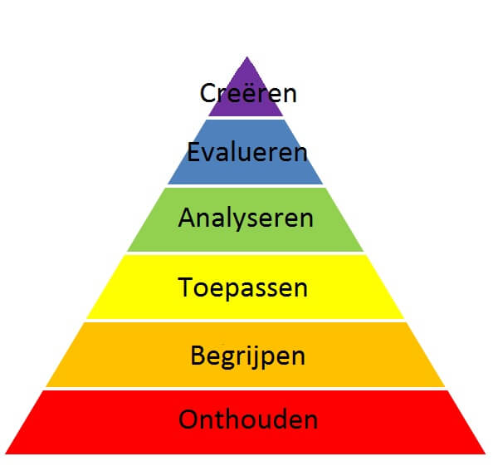
Toetsen
Taxonomie van Bloom

Slide 15
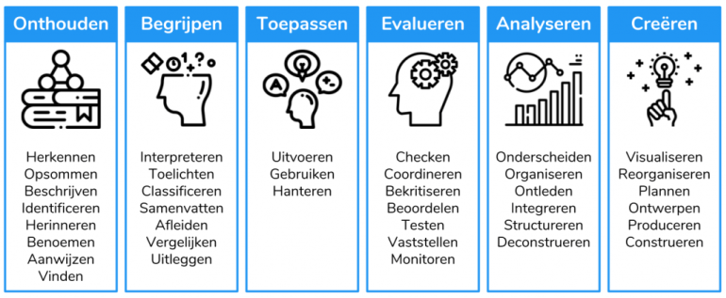
Toetsen
Taxonomie van Bloom

Slide 16
Toetsen
Stap 3: Het kiezen van de toetsvorm
De keuze voor een toetsvorm dient aan te sluiten bij de doelstellingen;
Toetsvorm: schriftelijk (open / gesloten vragen), assessmentgesprek, performance – assessment,’…;
Met behulp van de toets wordt de beoogde leeropbrengst gemeten…!

Slide 17
Toetsen
Stap 4: Het construeren en vooraf controleren van toetsvragen of toetstaken.
Zoek naar inspiratiebronnen (vind niet opnieuw het wiel uit);
Ga bij constructie uit van bepaalde doelstellingen en de specificatietabel (toetsmatrijs);
Specificatietabel zorgt dat de toets representatief is voor de doelen (= inhoudsvalide);
Toetsen van vaardigheden: piramide van Miller.

Slide 18
Toetsen

Slide 19
Toetsen
Stap 5: Het samenstellen van de toets
De toets dient inhoudsvalide te zijn: de toets moet meten wat men wil meten;
De doelen dienen evenwichtig in de toets aan de orde te komen;
Specificatietabel maakt vooraf inzichtelijk of sprake is van evenwicht;
Samenstellen; denk óók aan instructie voor de student, beoordelingscriteria en het antwoord- + scoremodel.

Slide 20
Toetsen
Stap 6: Het afnemen van de toets;
Stap 7: Het nakijken van de toets, inclusief kwaliteitscontrole;
Stap 8: Cijfergeven (punt);
Stap 9: Cijfergeven (slaag / zak);
Stap 10: Beslissen;
Stap 11: Rapporteren.

Slide 21
Meer weten?
Berkel, van, H., Bax, A. & Joosten – Ten Brinke, D. (2014). Toetsen in het hoger onderwijs. Houten: Bohn Stafleu van Loghum

Slide 22
Tips en Tops

Slide 23
Volgende bijeenkomst
18 juni 2019
Toetsen en beoordelen (2)

